Slide 1

ШУМОЗАЩИТНЫЕ ЭКРАНЫ ИЗ ИННОВАЦИОННЫХ КОМПОЗИТНЫХ ЭЛЕМЕНТОВ И ИХ ПРОЕКТИРОВАНИЕ С ПРИМЕНЕНИЕМ BIM ТЕХНОЛОГИЙ
Мошенжал Андрей Вячеславович,
к.т.н., главный инженер проектов ООО «Миаком СПб»

Slide 2

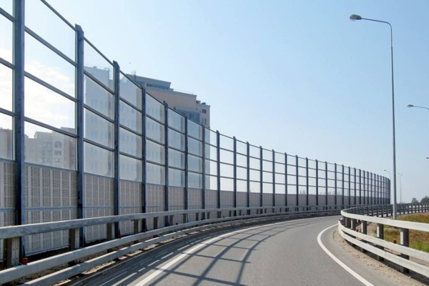
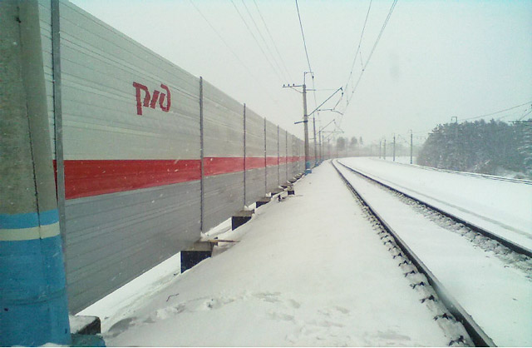
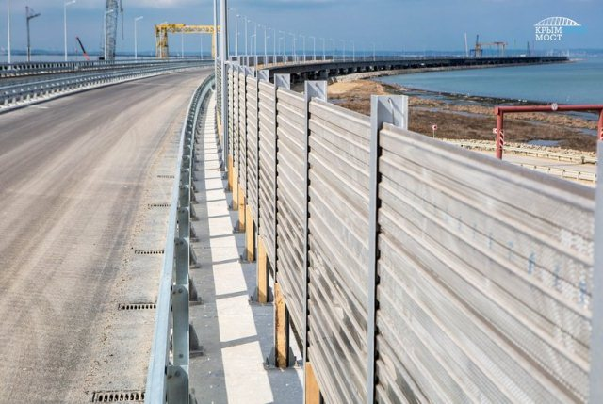
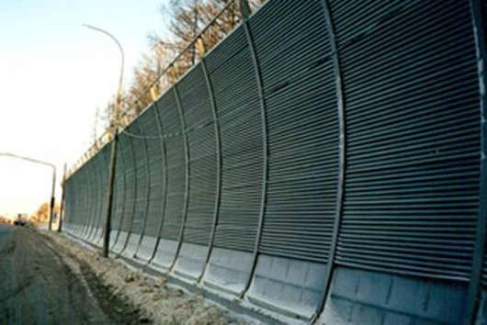
Введение
Акустические экраны - эффективное решение для обеспечения защиты от шума

Slide 3
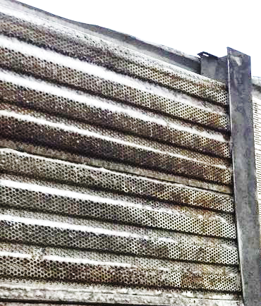
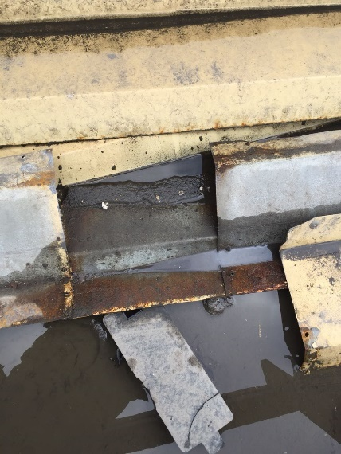
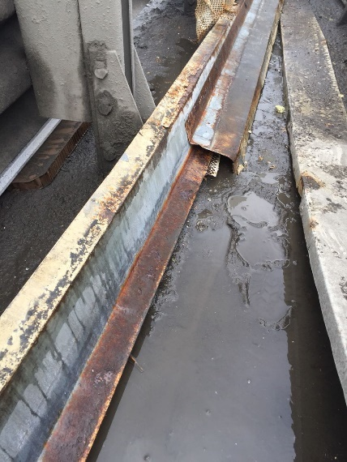
Постановка проблемы
Проблемы эксплуатации металлических шумозащитных экранов
Низкая коррозионная стойкость элементов экрана
Выполняется периодическая покраска
Быстрый выход из строя (3-5 лет)
Необходимость замены
Замена старых панелей на новые
Затраты на приобретение новых элементов
Трудоемкость

Slide 4
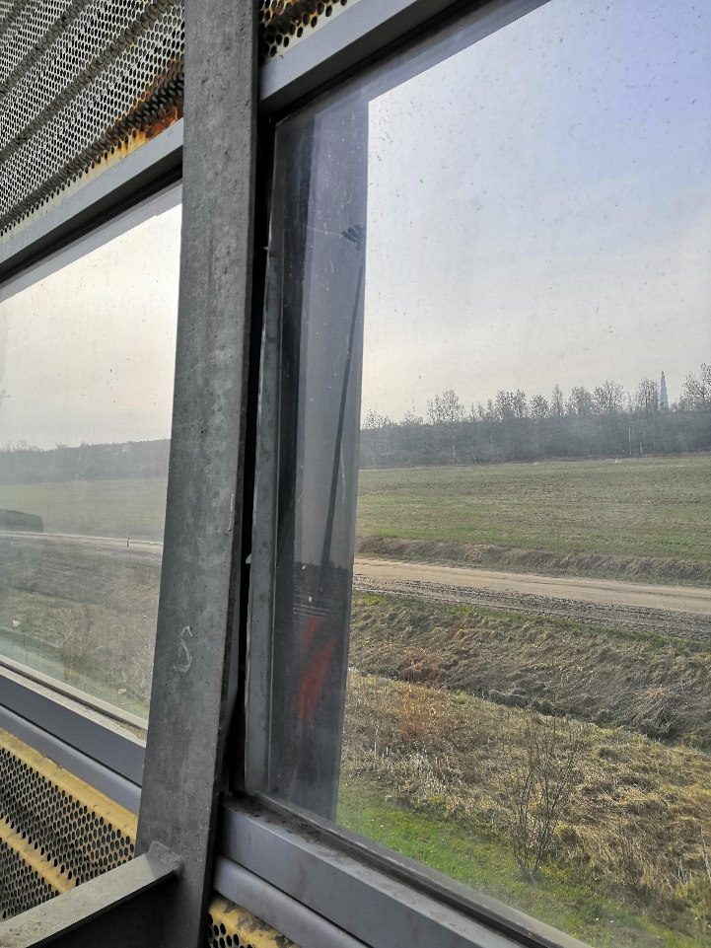
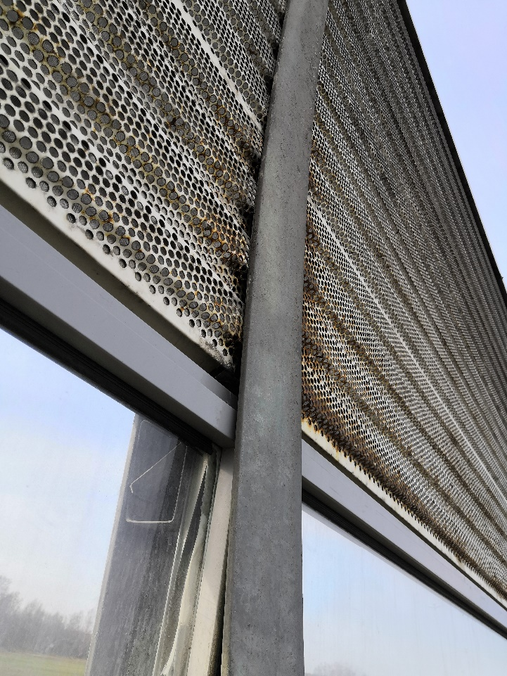
Постановка проблемы
Проблемы эксплуатации металлических шумозащитных экранов

Slide 5
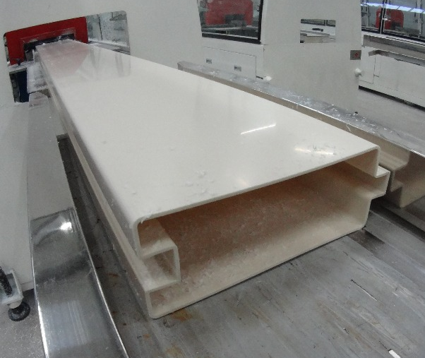
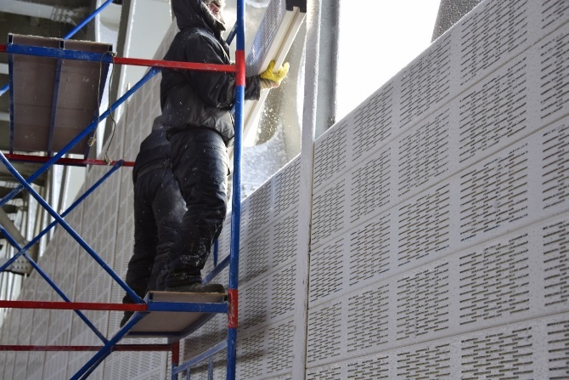
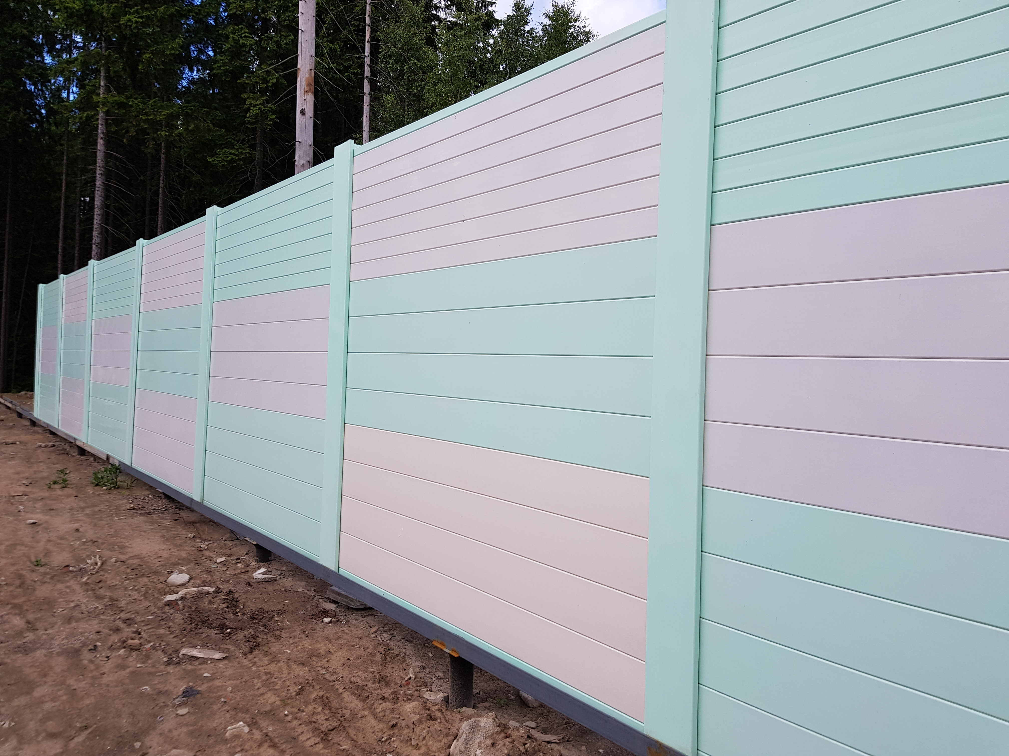
Решение
Применение композитных элементов шумозащитных экранов производства ООО «Миаком СПб»
Отсутствие коррозии
Низкий вес
Окраска в массе
Снижение затрат на эксплуатации экранов (нет необходимости окраски)
Отсутствие затрат на замену вышедших из строя элементов по причине коррозии
Снижение трудозатрат при строительстве

Slide 6
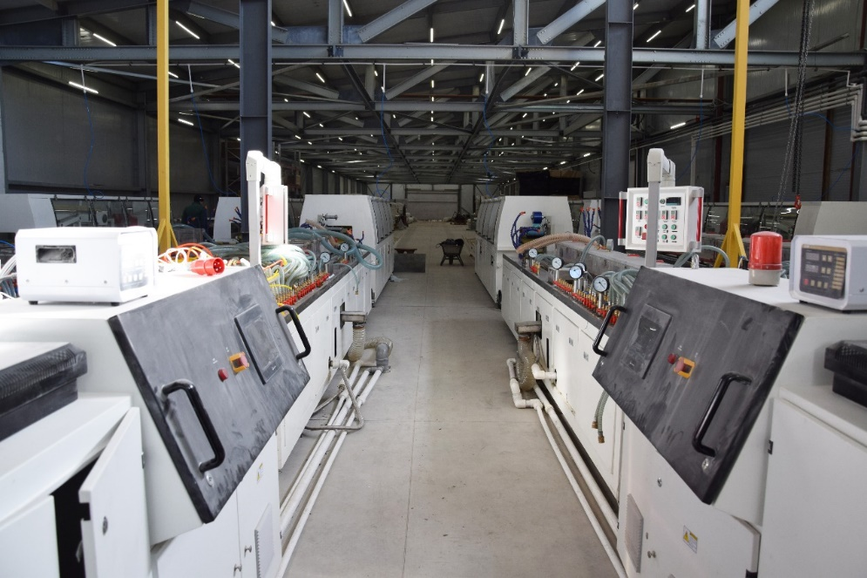
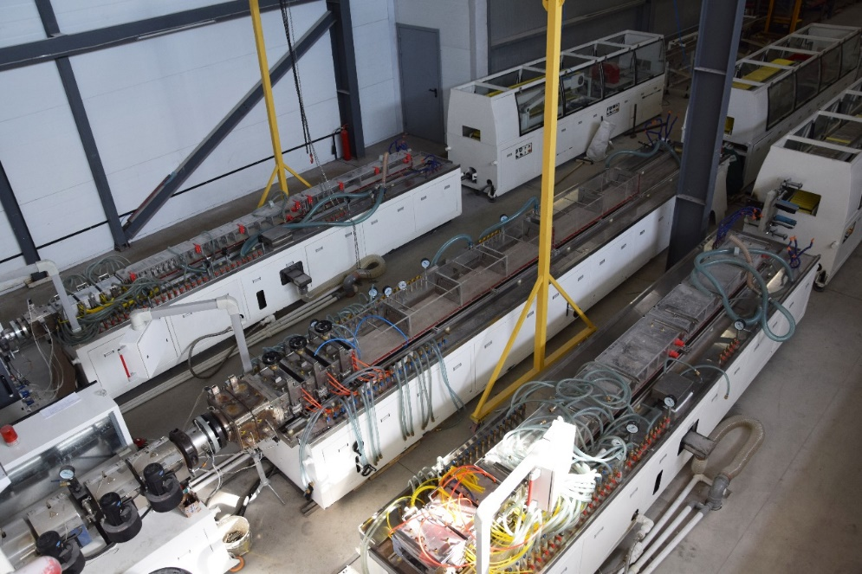
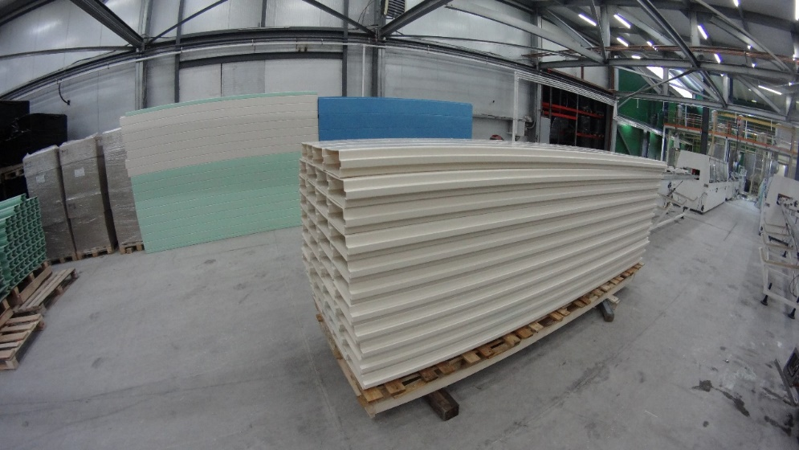
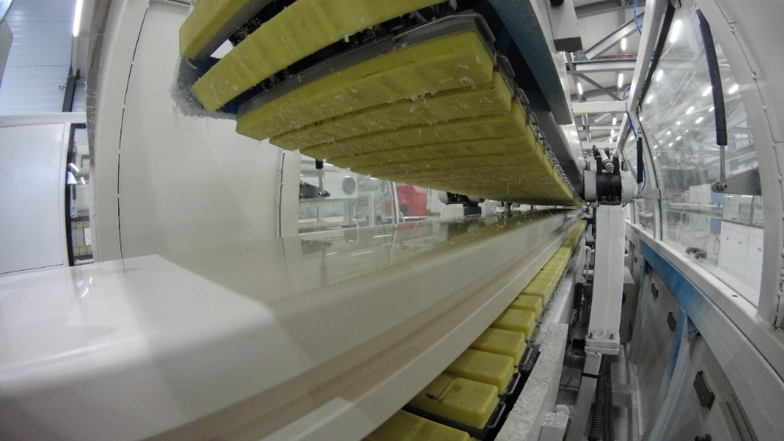
Композитные панели
Собственное производство

Slide 7
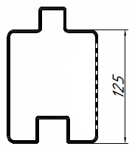
Композитные панели
Общий вид панелей

Slide 8
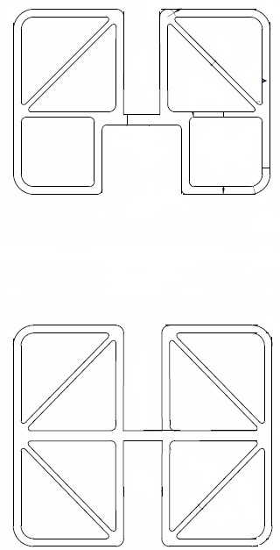
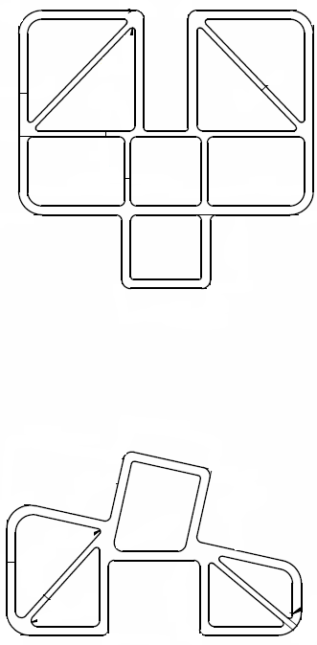
Композитные панели
Конструкции новых панелей

Slide 9
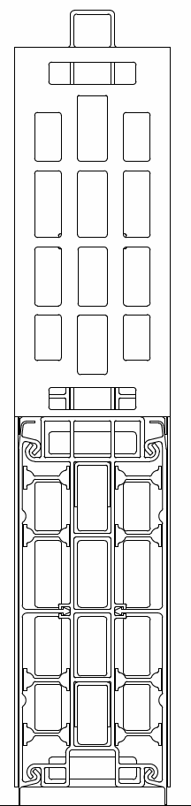
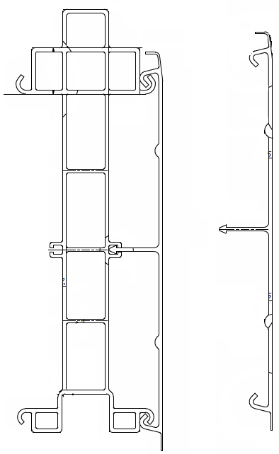
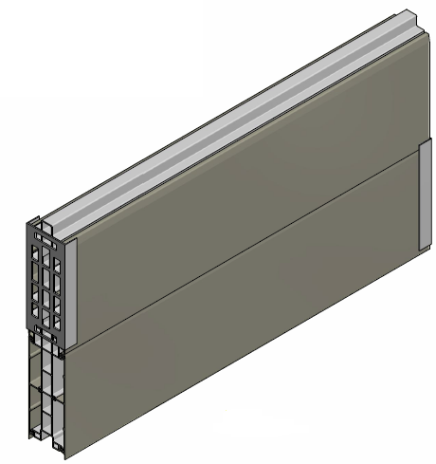
Композитные панели
Конструкция основной панели

Slide 10
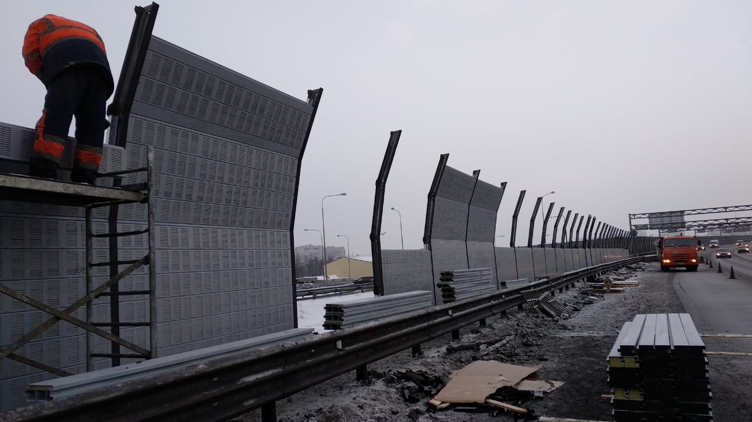
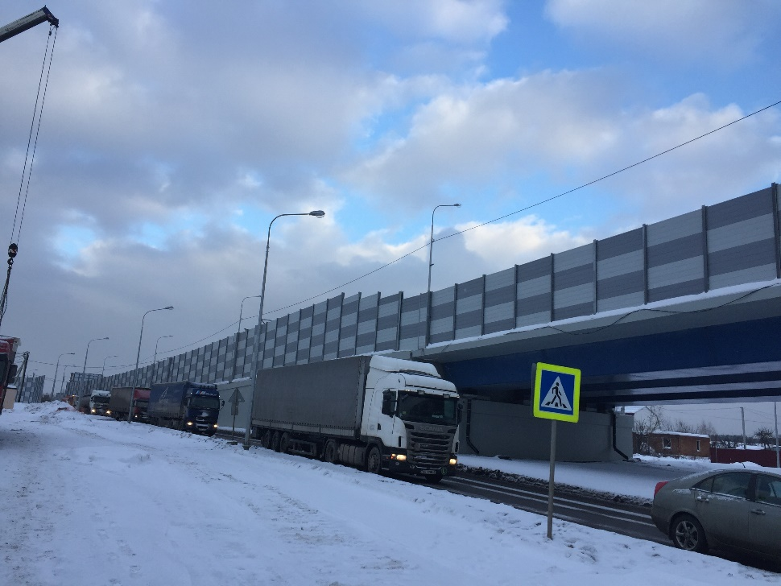
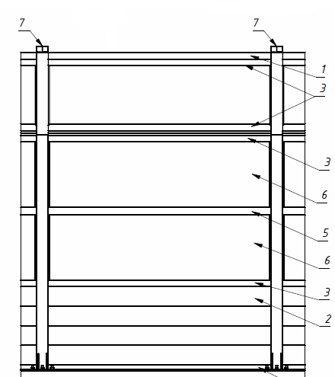
Стандартные решения

Slide 11
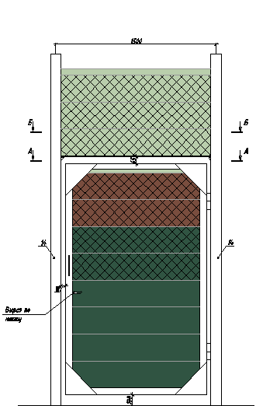
Стандартные решения
Калитки, ворота и тех. проходы

Slide 12
Стандартные решения
Калитки, ворота и тех. проходы

Slide 13
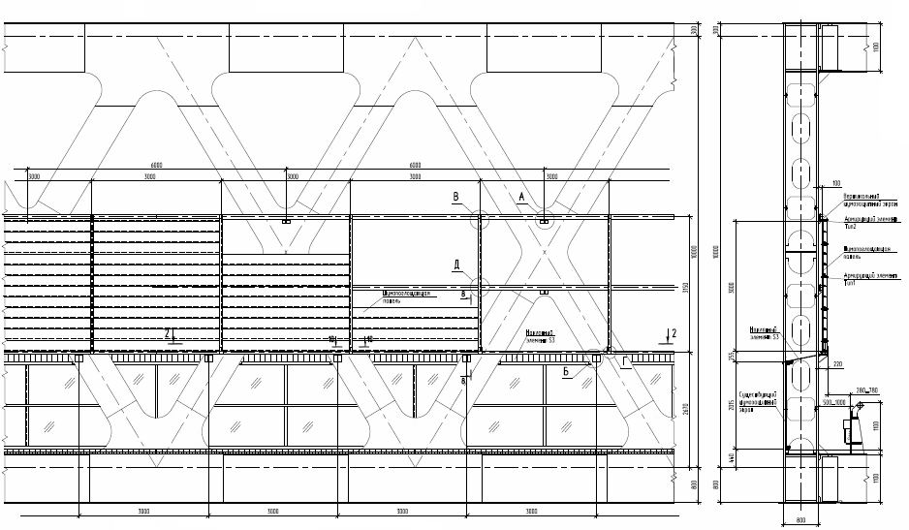
Нестандартные решения
ЗСД (западный скоростной диаметр). Мост через Морской канал

Slide 14
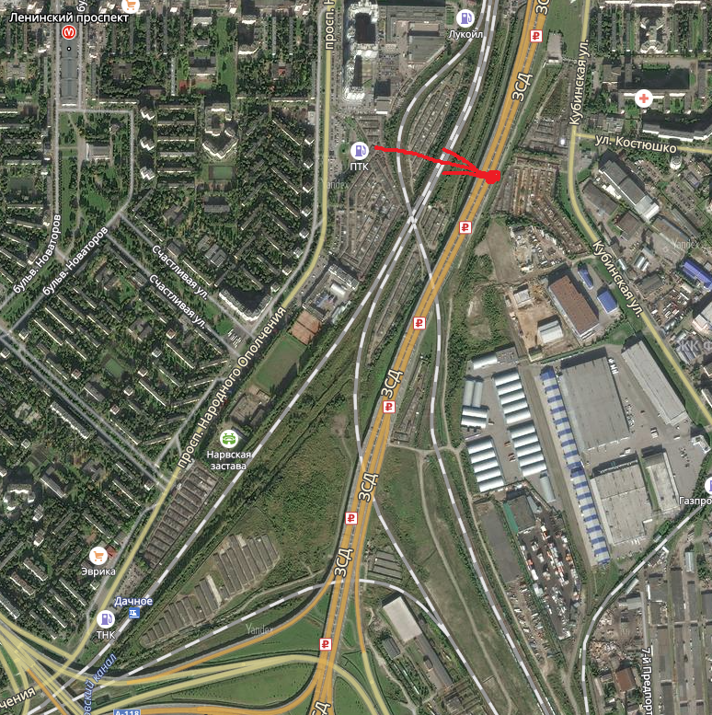
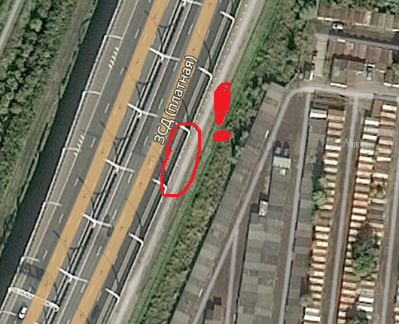
Экспериментальный участок
Протяженность участка работ 24 м (1 пролет)

Slide 15
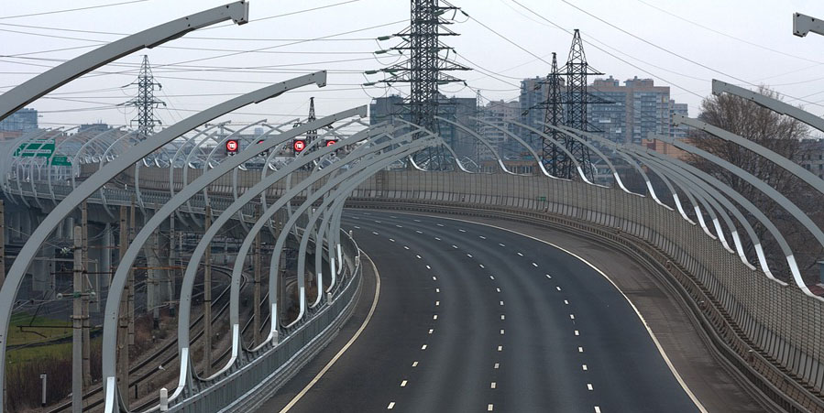
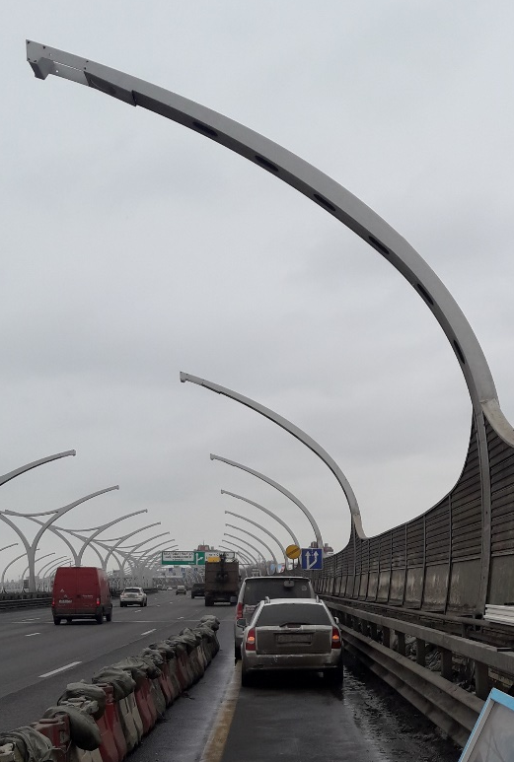
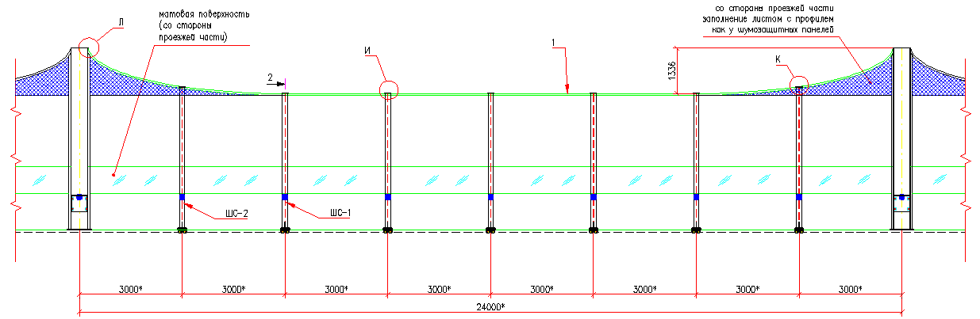
Типовая конструкция внутренней части

Slide 16
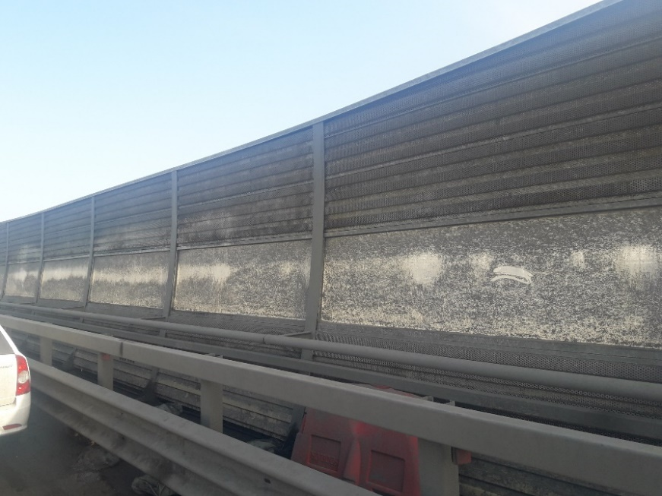
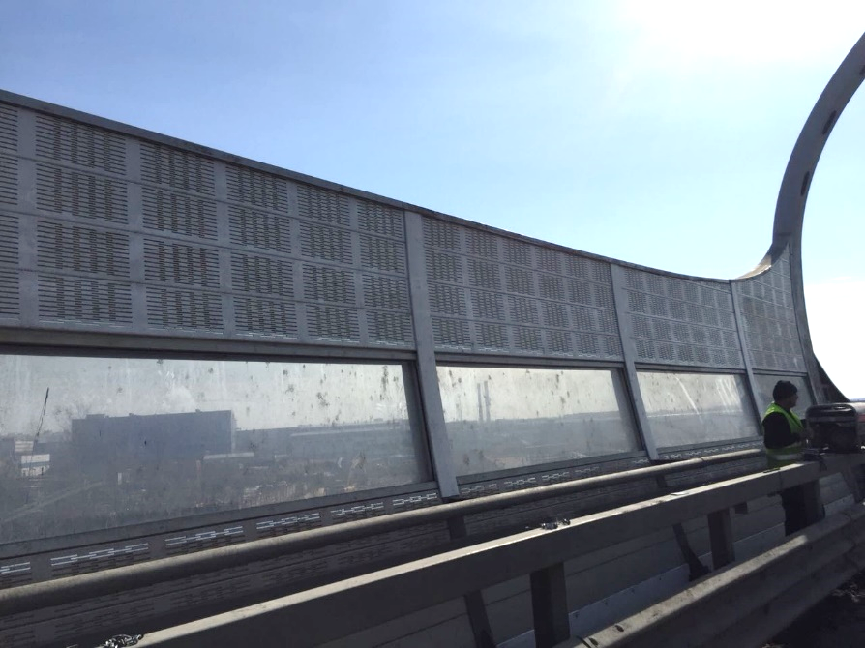
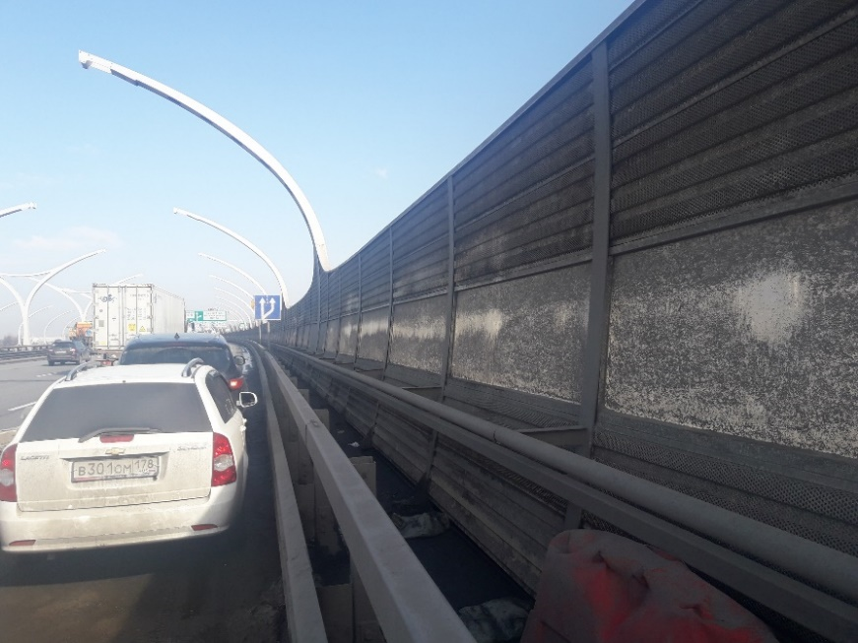
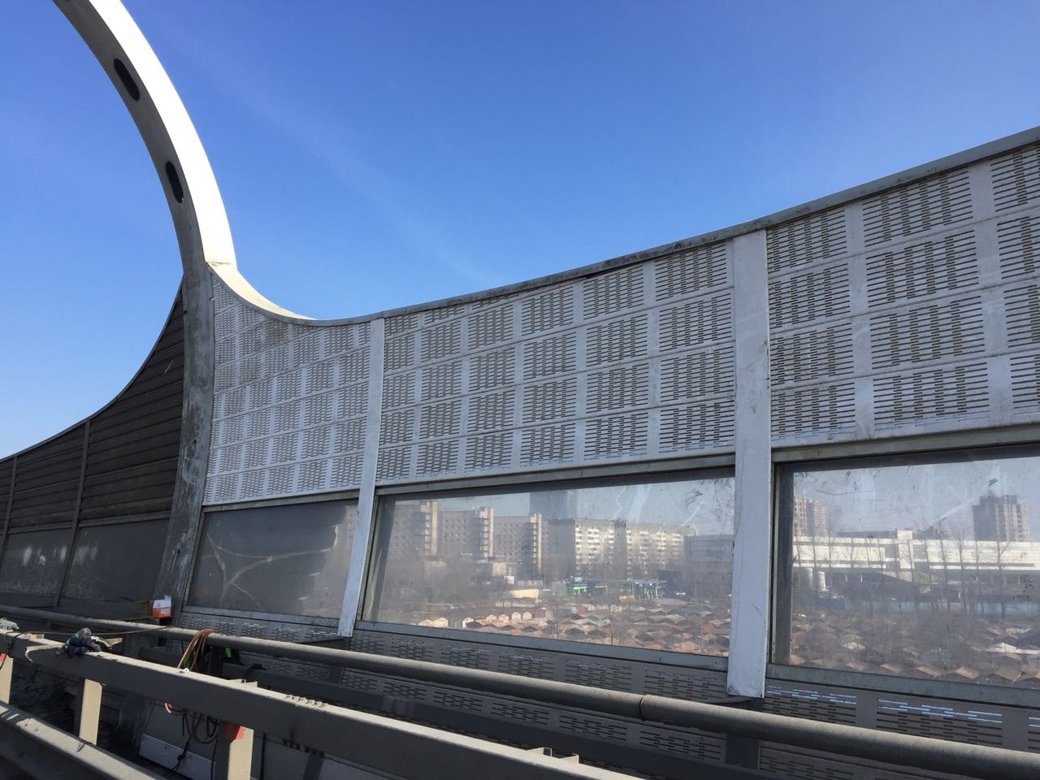
Шумозащитные экраны. Экспериментальный участок
Первоначальный вариант
Новый вариант

Slide 17
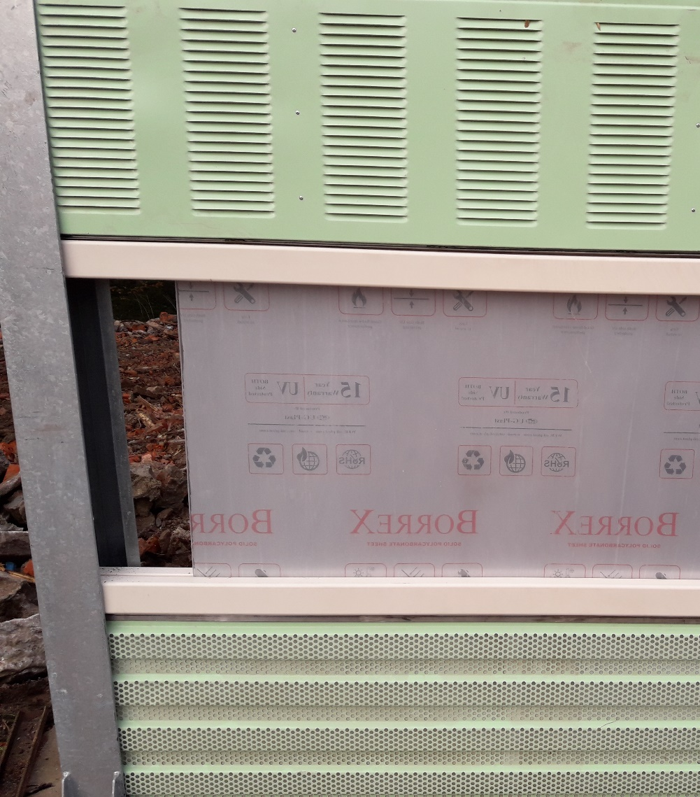
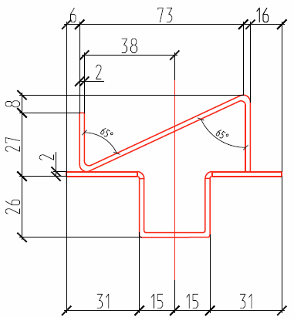
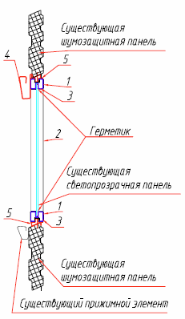
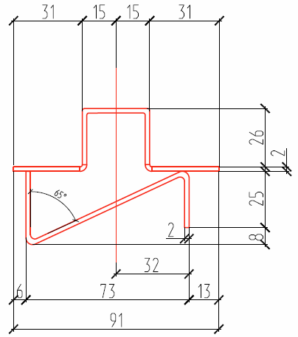
Стыковка с панелями других производителей
Совмещение с экранами других производителей

Slide 18
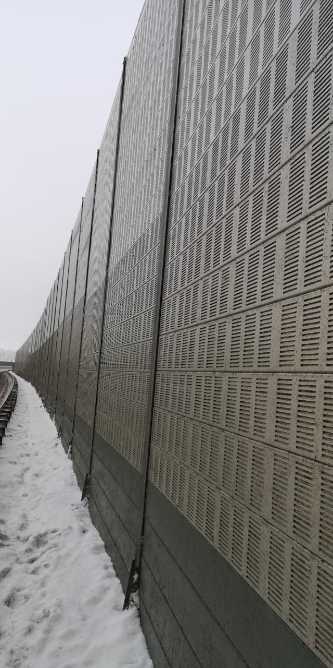
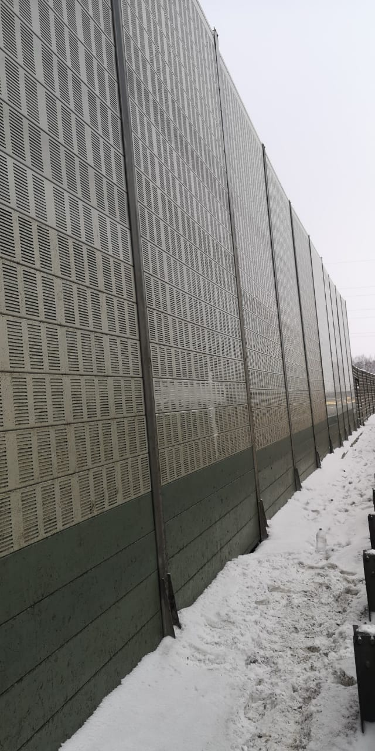
Реализованные объекты
М 5 «Урал» (Московская область)

Slide 19
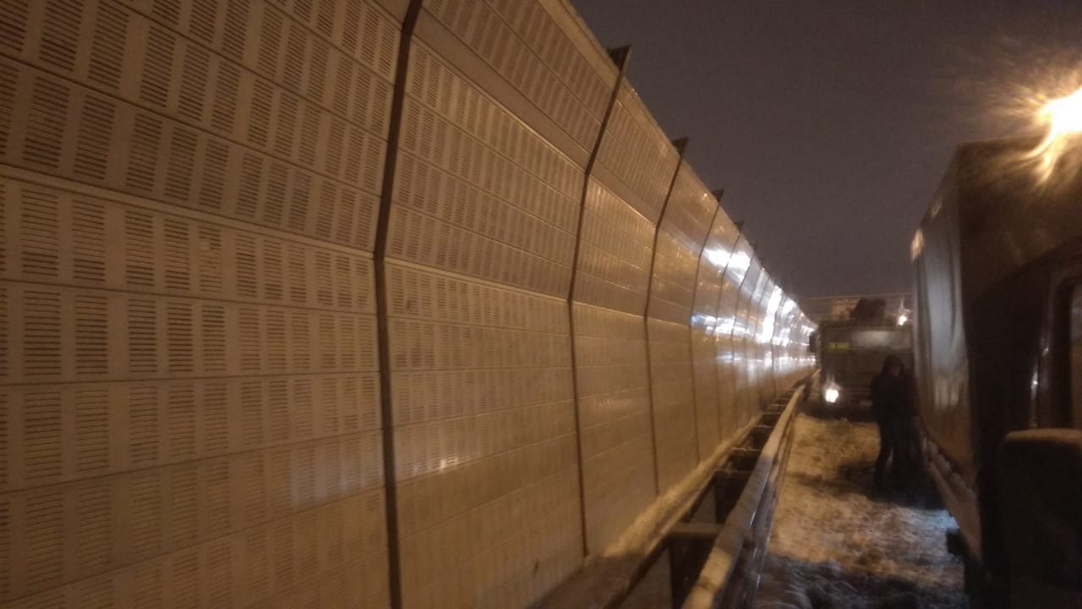
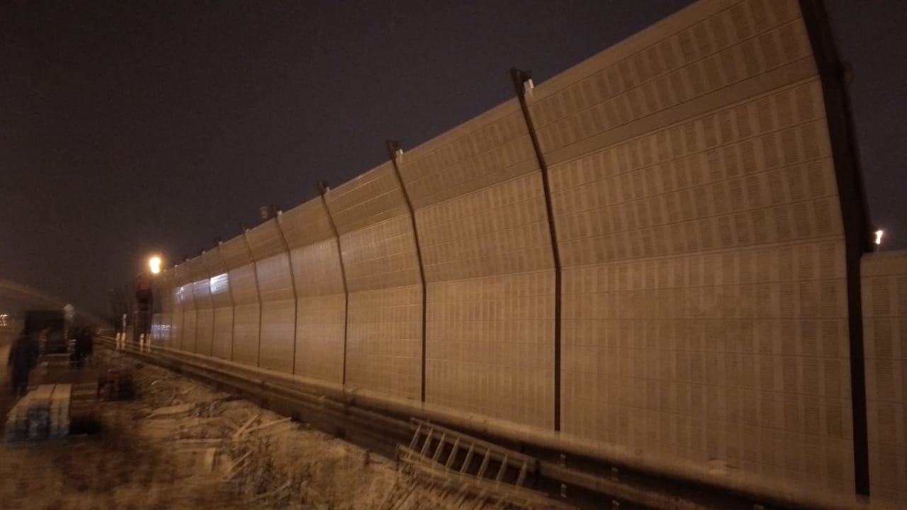
Реализованные объекты
КАД (Кольцевая автомобильная дорога. Ленинградская область)

Slide 20
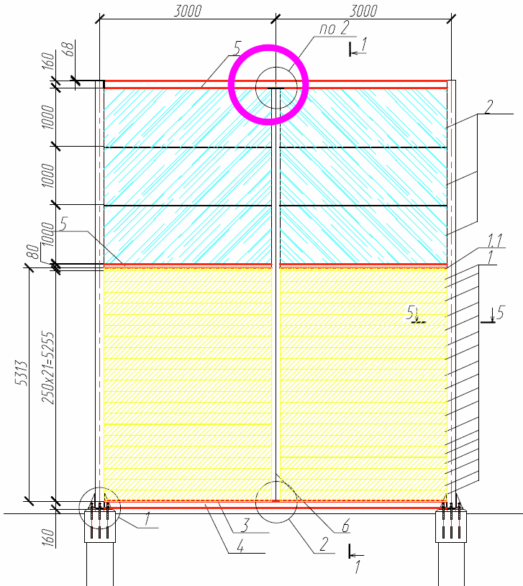
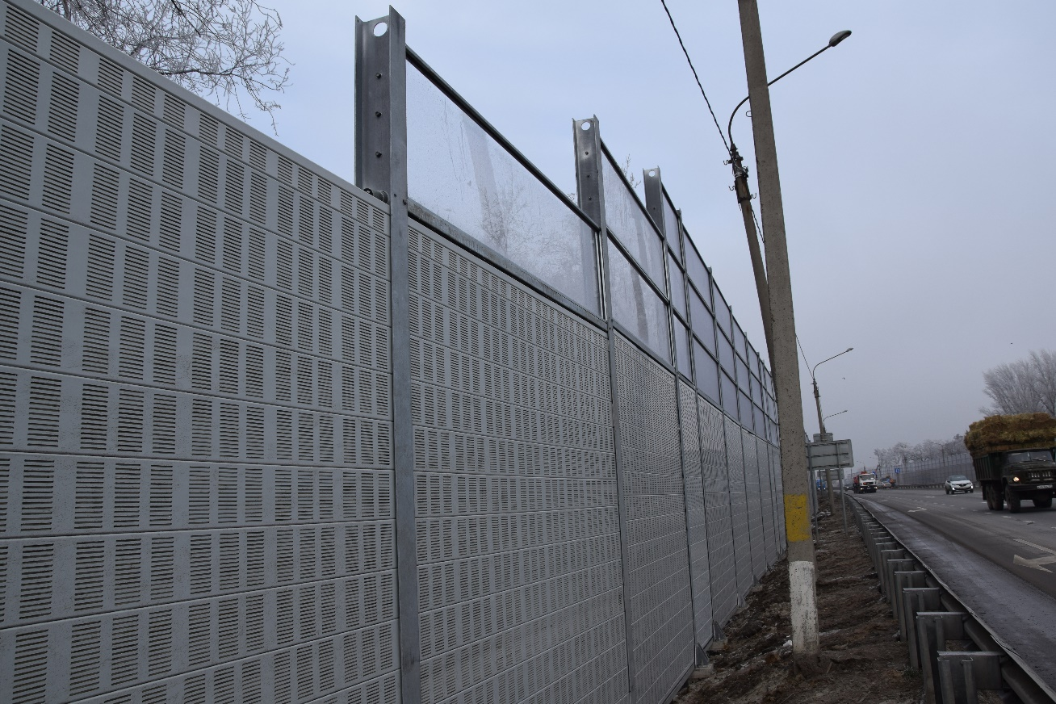
Реализованные объекты
Установка шумозащитного экрана на автомобильной дороге А-135 подъездная дорога от автомобильной дороги М-4 «Дон» Южный подъезд к г. Ростов-на-Дону км 11+350 – км 13+940 (Ростовская область)

Slide 21
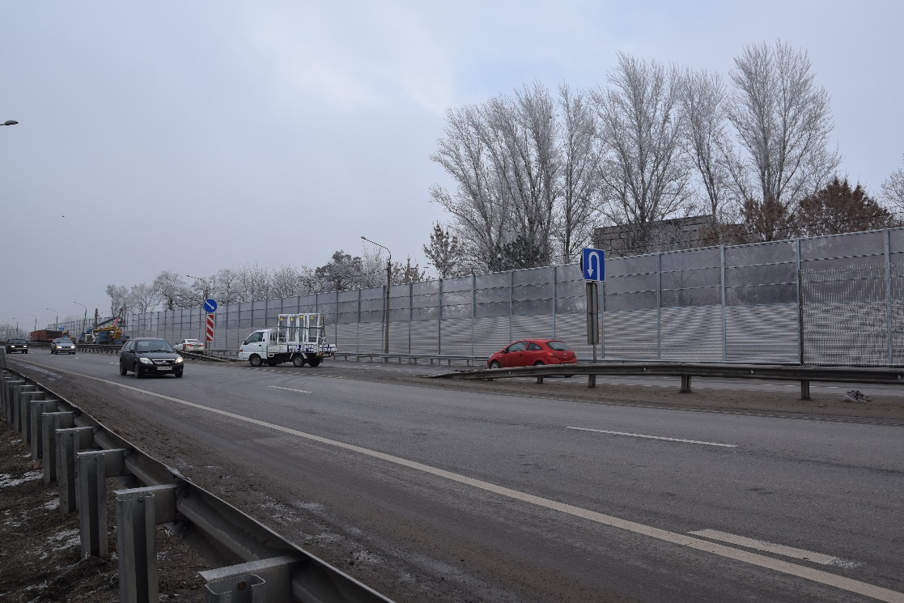
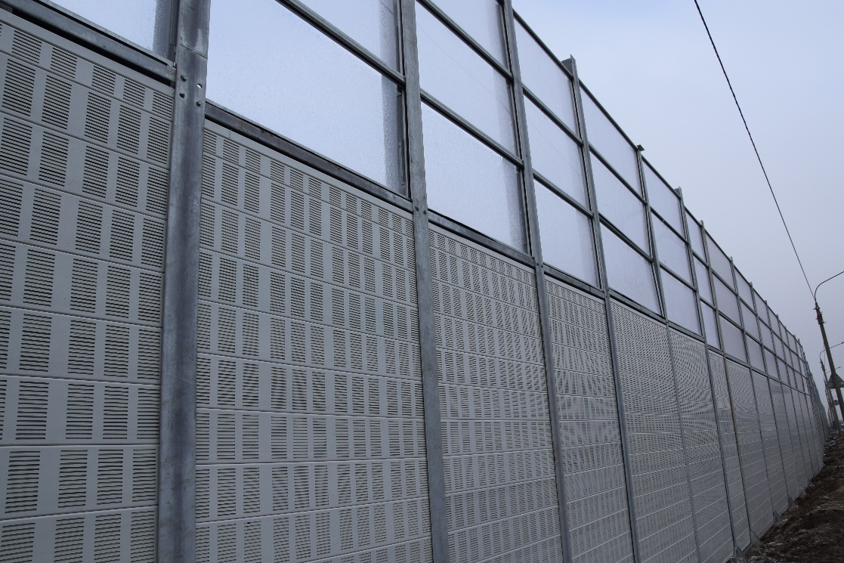
Реализованные объекты
Установка шумозащитного экрана на автомобильной дороге А-135 подъездная дорога от автомобильной дороги М-4 «Дон» Южный подъезд к г. Ростов-на-Дону км 11+350 – км 13+940 (Ростовская область)

Slide 22
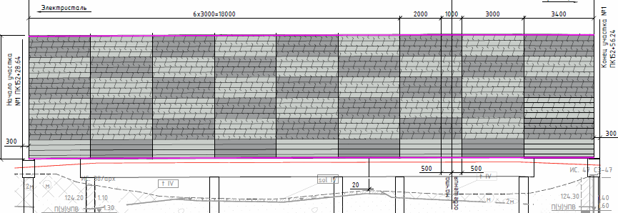
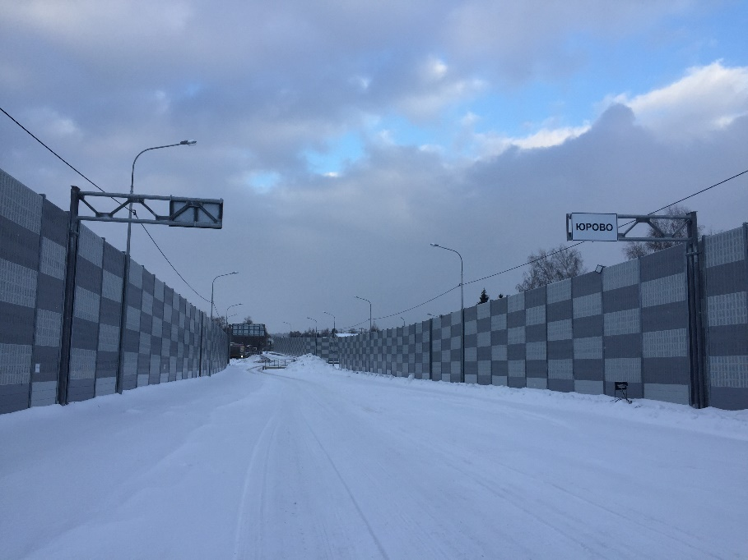

Реализованные объекты
Строительство путепровода на автомобильной дороге А-107 «Московское малое кольцо» Икша-Ногинск-Бронницы-Голицыно-Истра-Икша на км 16 участка от Егорьевского шоссе до Рязанского шоссе (Московская область)

Slide 23


Реализованные объекты
Строительство путепровода на автомобильной дорге А-107 «Московское малое кольцо» Икша-Ногинск-Бронницы-Голицыно-Истра-Икша на км 16 участка от Егорьевского шоссе до Рязанского шоссе (Московская область)

Slide 24
Реализованные объекты
ЗСД (западный скоростной диаметр). Мост через Морской канал

Slide 25




Реализованные объекты
ЗСД (западный скоростной диаметр). Мост через Морской канал

Slide 26



Проектирование шумозащитных экранов
Применение принципов BIM
Информационная модель объекта (BIM-модель)
Элементы объекта

Slide 27

Проектирование шумозащитных экранов
Спецификации и ведомости
Чем больше необходимо учесть особенностей в проекте, тем более трудоемким становится процесс проектирования

Slide 28



Проектирование шумозащитных экранов
Применение принципов BIM
Элементы объекта

Slide 29


Проектирование шумозащитных экранов
Autocad Civil 3d
1. Расстановка стоек (закладных деталей) шумозащитных экранов
2. Получение координат X, Y, Z для каждой стойки (закладных деталей)
Dynamo

Slide 30



Проектирование шумозащитных экранов
Revit
3. Подготовка параметрических семейств шумозащитных экранов

Slide 31

Проектирование экранов
4. Применение скрипта(ов) (структуры нодов) для автоматического размещения экранов

Slide 32



Проектирование шумозащитных экранов
Revit
5. Получение спецификации материалов
Autocad
6. Оформление чертежей

Slide 33



Армогрунтовые подпорные стены

Slide 34



Раскладка геоматериалов

Slide 35
Спасибо за внимание!
ООО «МИАКОМ СПб»
197376, Санкт-Петербург, улица Академика Павлова, дом 14А, литер Д
Тел.: +7 (812) 309-89-08
mav@miakom.ru
http://tuten.ru

